Slide 1

春天来了! 快让我们一起走进美丽的春天吧!
人教版语文一年级下册 识字1

Slide 2
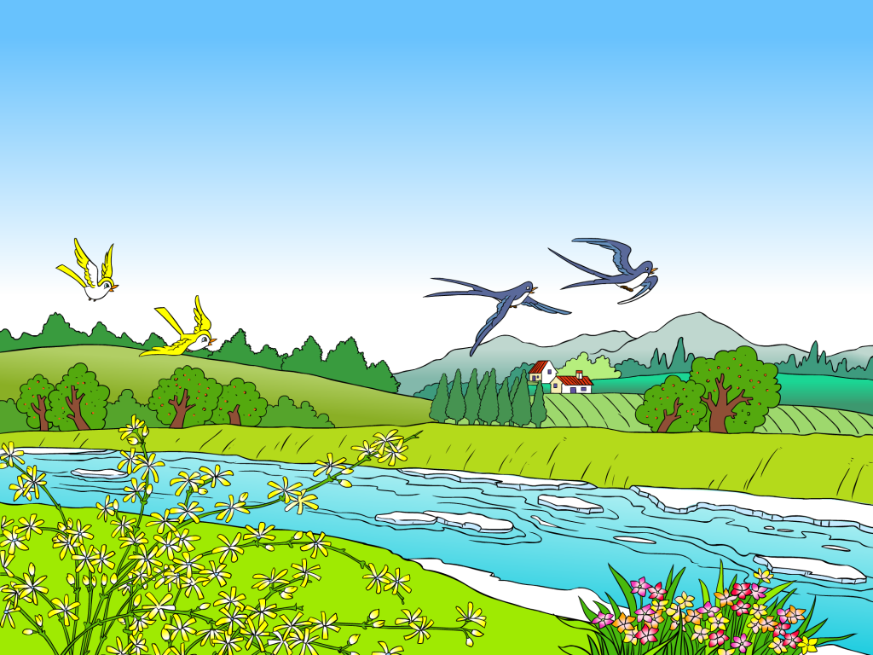

春回大地
万物复苏
Notes:
óó

Slide 3






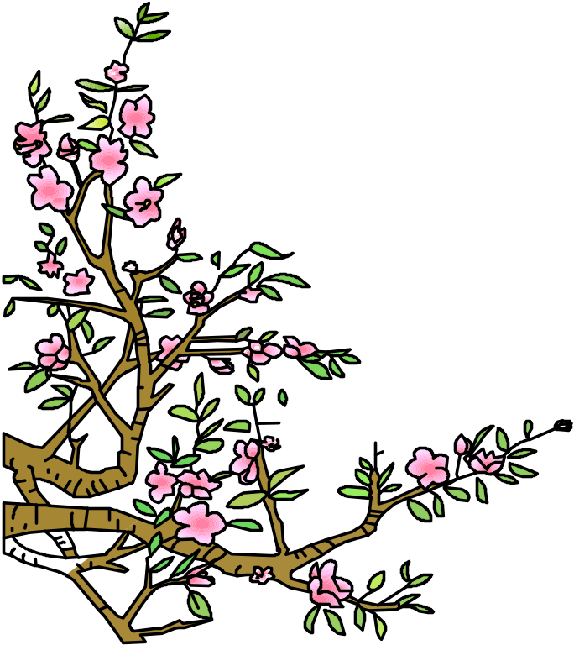

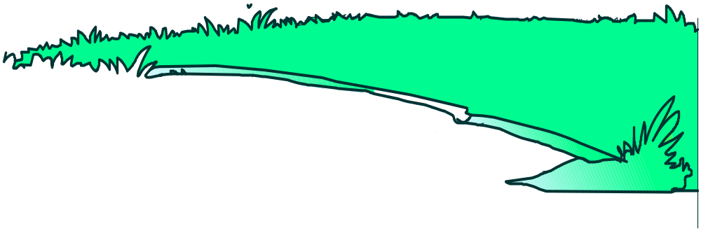


柳绿
花红

Slide 4
柳绿花红
柳绿花红

Slide 5
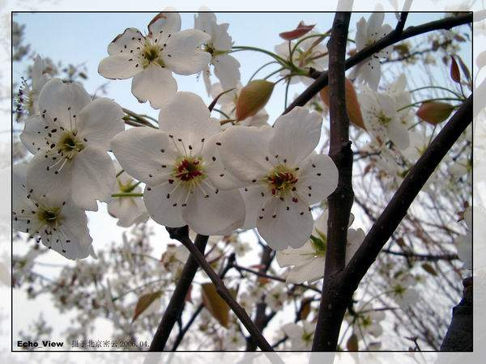
梨花

Slide 6
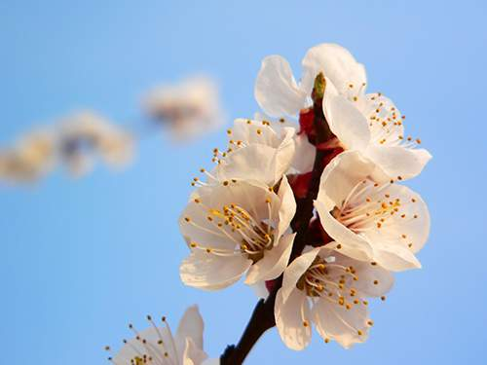
杏花

Slide 7
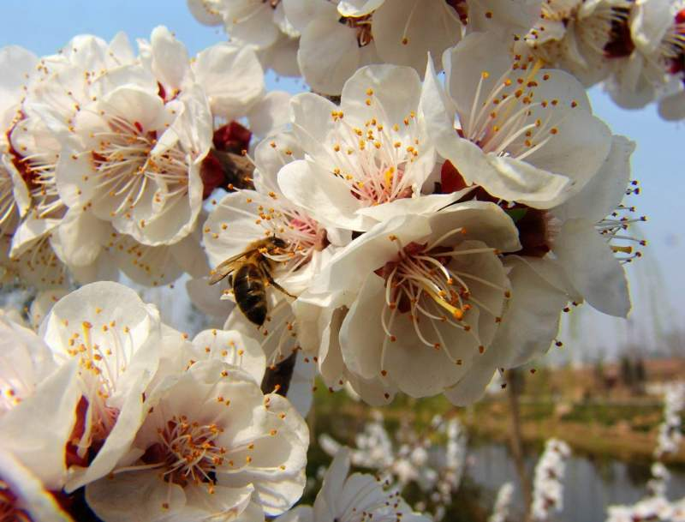

Slide 8
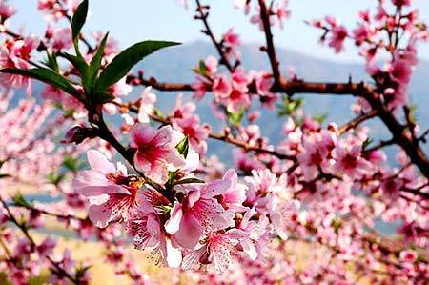
桃花

Slide 9
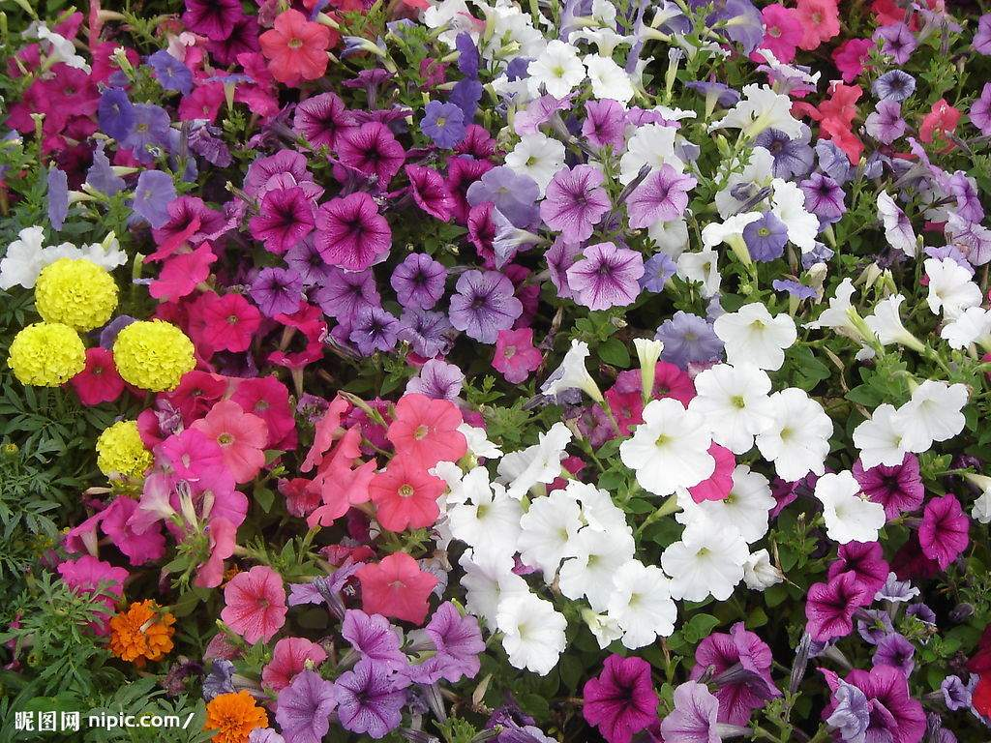
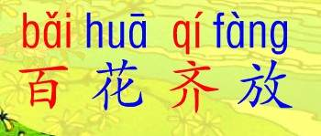

Slide 10
燕舞
莺歌

Slide 11
莺歌燕舞

Slide 12
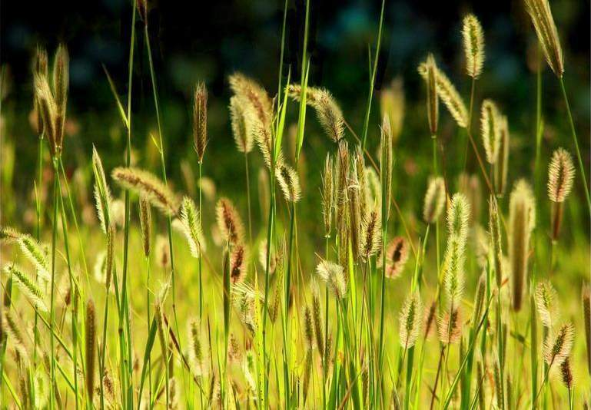
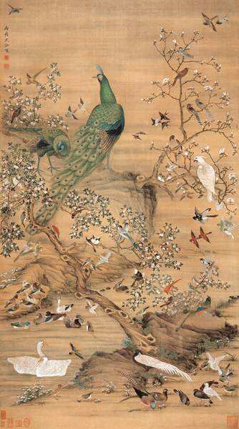
百鸟争鸣

Slide 13
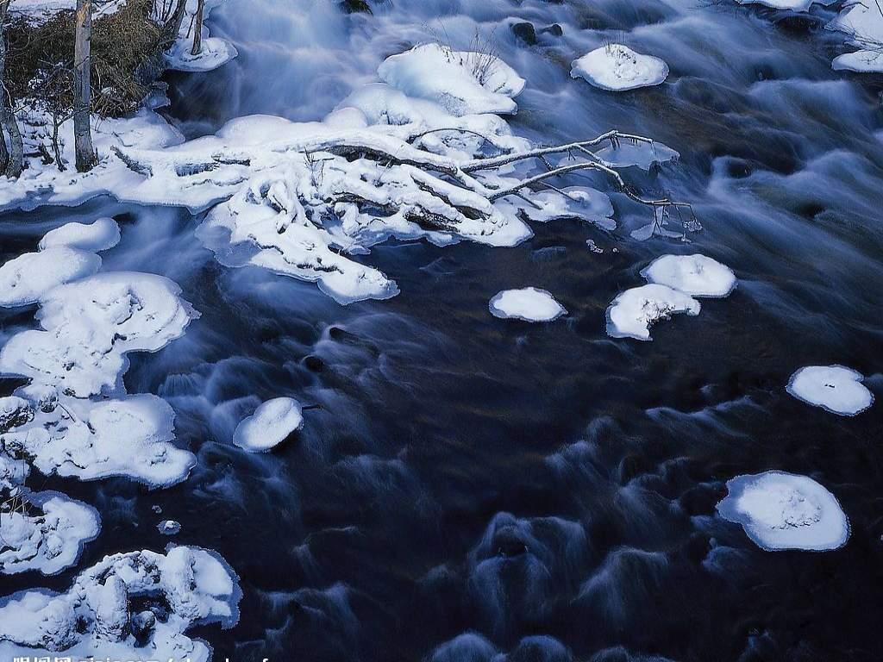
冰雪融化

Slide 14
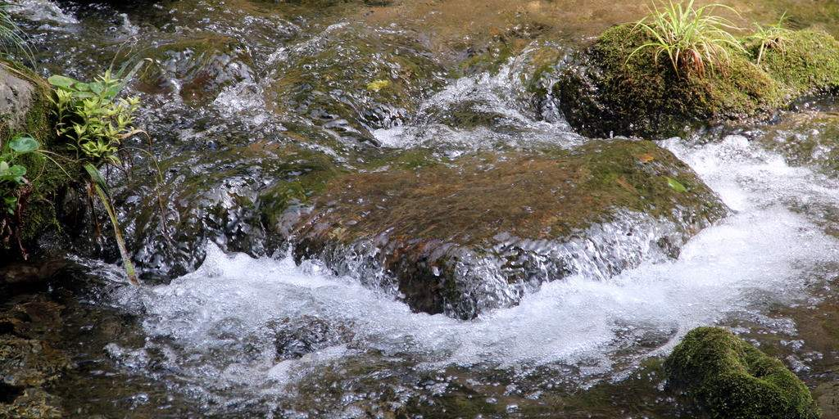
泉水丁冬

Slide 15

春回大地 万物复苏
柳绿花红 莺歌燕舞
冰雪融化 泉水丁冬
百花齐放 百鸟争鸣

Slide 16
万 复 苏 柳 歌 舞 冰
泉 丁 百 齐 争 鸣
wàn fù sū liǔ gē wǔ bīng
quán dīng bǎi qí zhēng míng

Slide 17
万 复 苏 柳 歌 舞 冰
泉 丁 百 齐 争 鸣

Slide 18
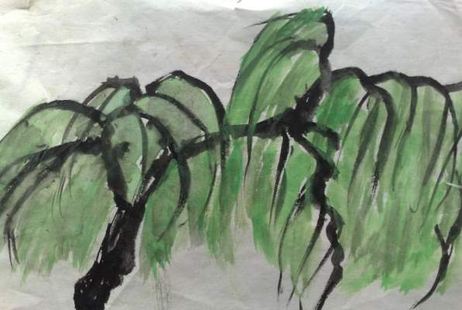
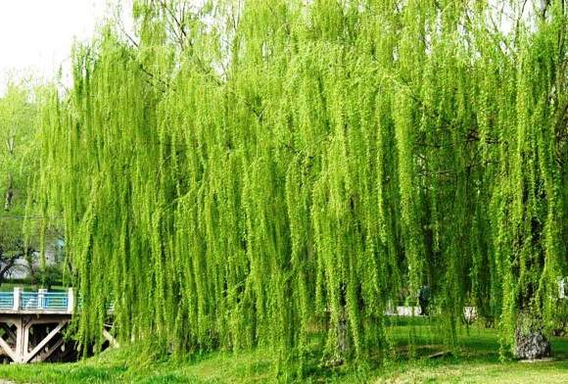
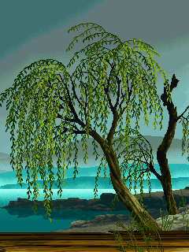
柳

Slide 19
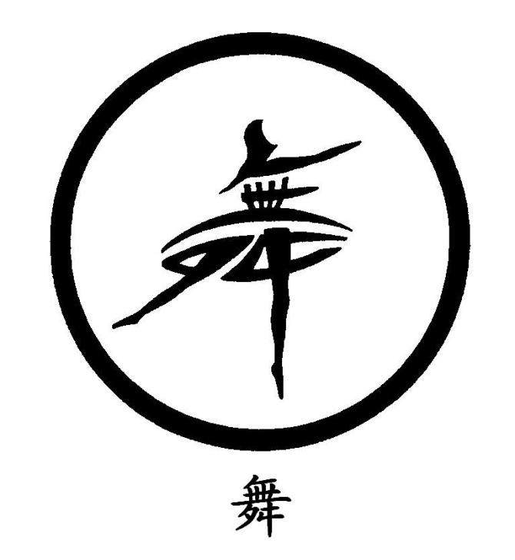
舞

Slide 20
丁
万
百

Slide 21
冬
齐

